Slide 1
Afrikanische Schweinepest
Bergung verendet aufgefundener Wildschweine

Slide 2
Verfahrensweise Landkreis Deggendorf
Monitoring-Phase
(noch kein ASP-gefährdeter Bezirk)
ASP
Gefährdeter Bezirk
Einzeltierfunde
Keine besondere Auffälligkeiten / Fallwild
Anzahl Fundtiere > 1 ohne klaren Hinweis auf Todesursache
Tote Wildschweine / Erlegte Wildschweine mit auffälligen Merkmalen
Erlegte Wild-schweine
Bergen des Tieres durch Jäger
Notfallset von Landratsamt ist über Hegeringleiter abzurufen
Transport des Tierkörpers durch Jäger an ZTS
Information Landratsamt / Veterinäramt
Verbringen einer Bluttupferprobe an Landratsamt / Veterinäramt
Information Landratsamt / Veterinäramt
außerhalb der Dienstzeiten über Polizeidienststelle Deggendorf
Bergen des Tieres durch Jäger in Zusammenarbeit mit dem Veterinäramt
Koordination und Unterstützung vor Ort
Organisation Abtransport
Aktivierung des „Bergeteams“ des Landratsamtes über das Veterinäramt oder die untere Jagdbehörde

Slide 3
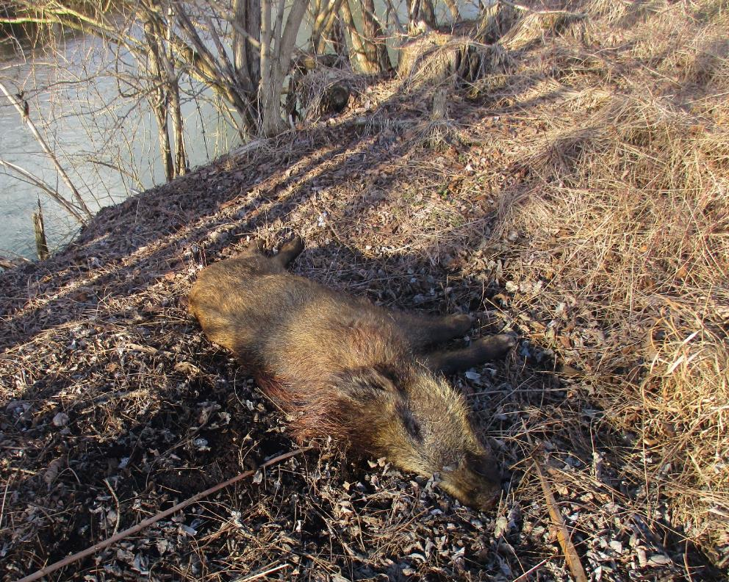
Auffinden eines toten Wildschweines
Wichtig:
KEIN DIREKTER KONTAKT
HUNDE FERNHALTEN
SAU MARKIEREN
BERGUNG EINLEITEN

Slide 4
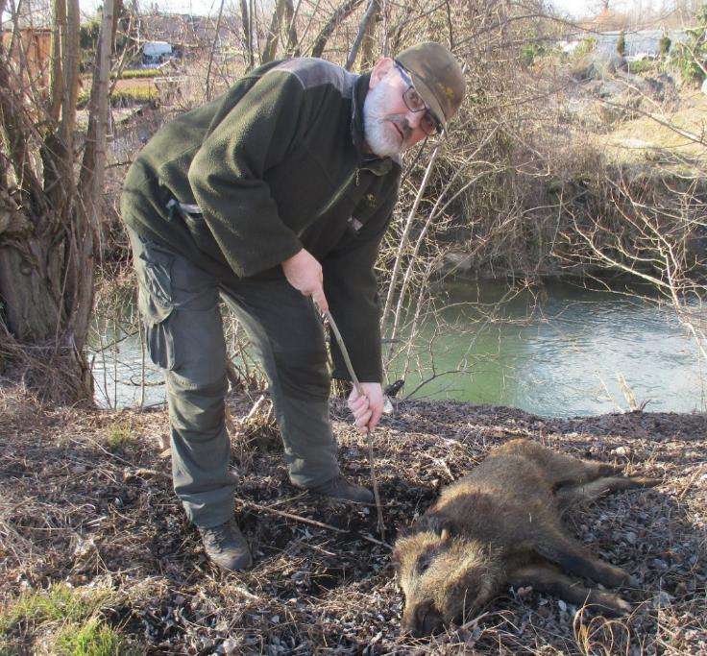
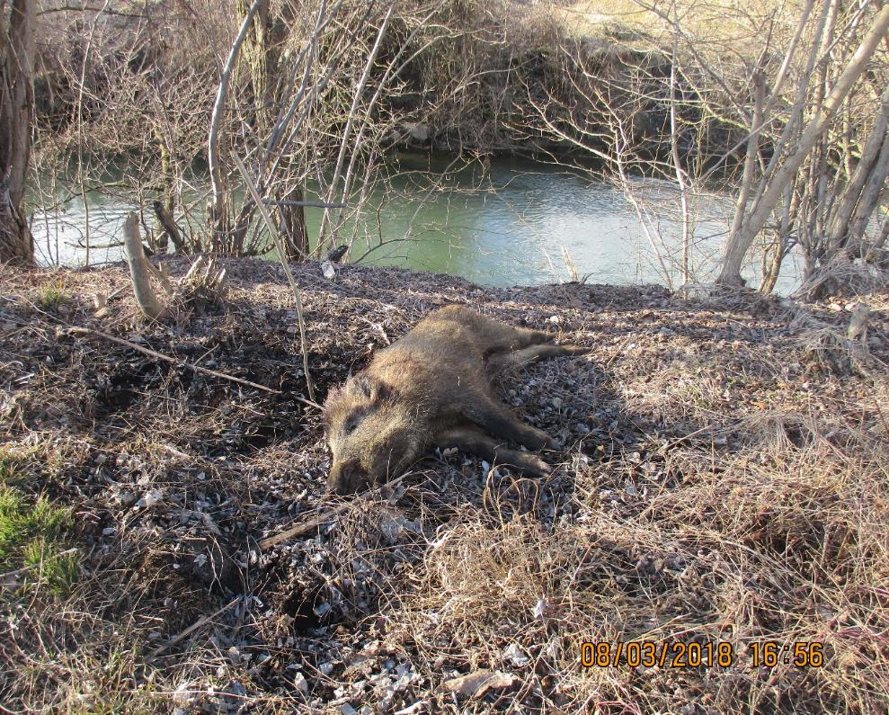
Markierung der Fundstelle
Der Fundort muss im Nachgang so genau wie möglich dem Veterinäramt mitgeteilt und auf dem Probenahmeantrag vermerkt werden

Slide 5
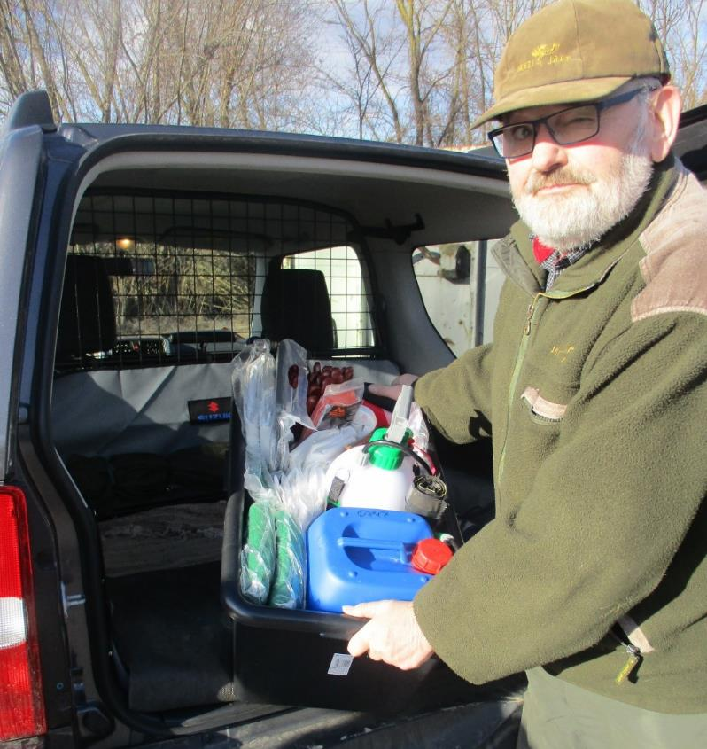
Material zum hygienischen Abtransport des Tierkörpers 12 Stück: je 1 X bei jedem Hegeringleiter 1 X Ersatzsets im Veterinäramt 1 X Ersatzset an ZTS Plattling
Aktivierung „Bergeset „

Slide 6
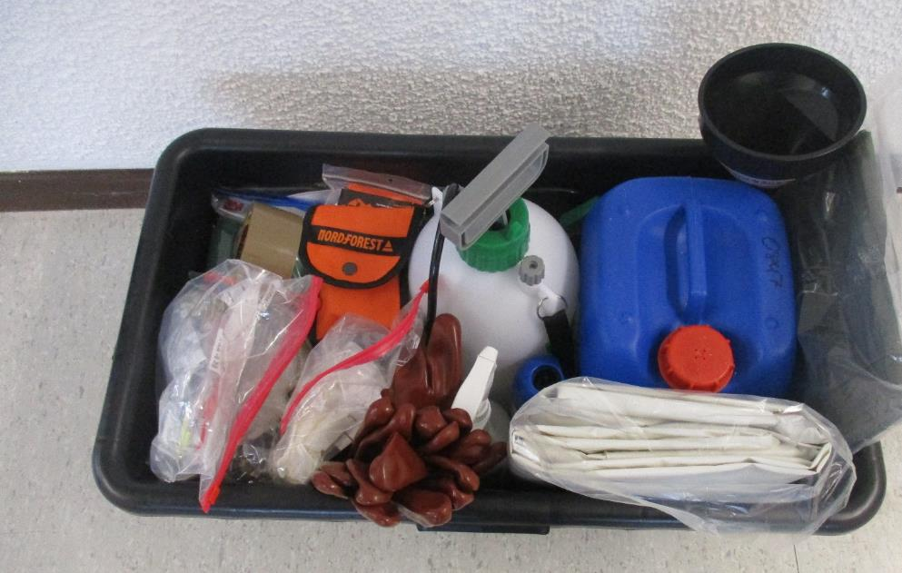
Inhalt „bergeset“
Schutzkleidung und Ausrüstung für 3 Personen
Einmalschutzanzüge
Stiefelüberzieher
Einmalhandschuhe
Stabile Gummihandschuhe
Bergesack
Bergehilfe
Schlepptuch
Pumpzerstäuber / Trichter
Kanister mit vorgemischtem Desinfektionsmittel zur Fundstellendesinfektion
Schutzbrille / FFP 2 Maske
Desinfektionsmittel für Hände und Schuhwerk
Gewebeplane
Trassierband
Probenahmeset
Müllsäcke / Klebeband / Cuttermesser

Slide 7
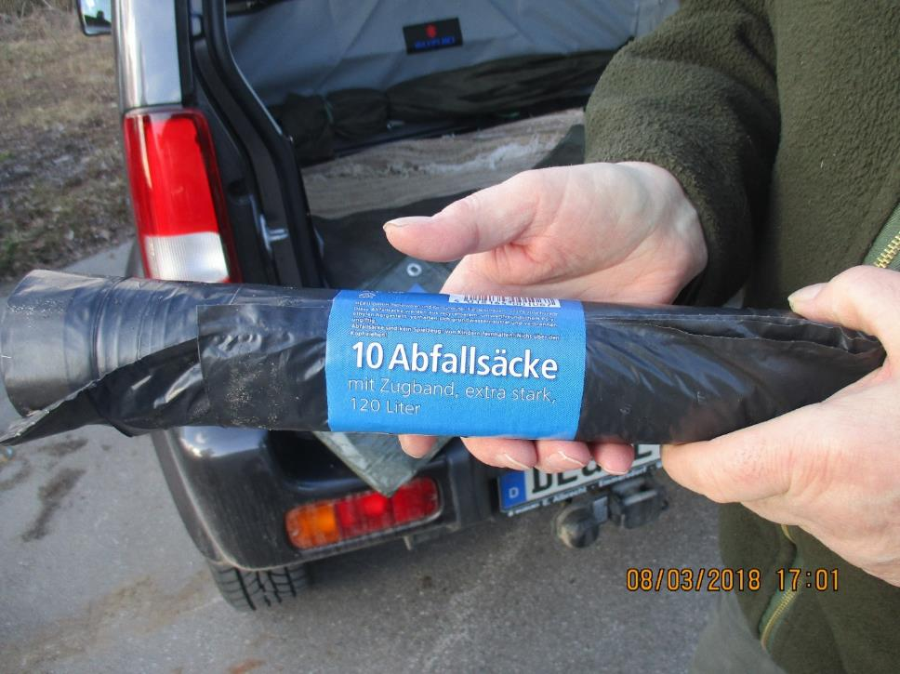
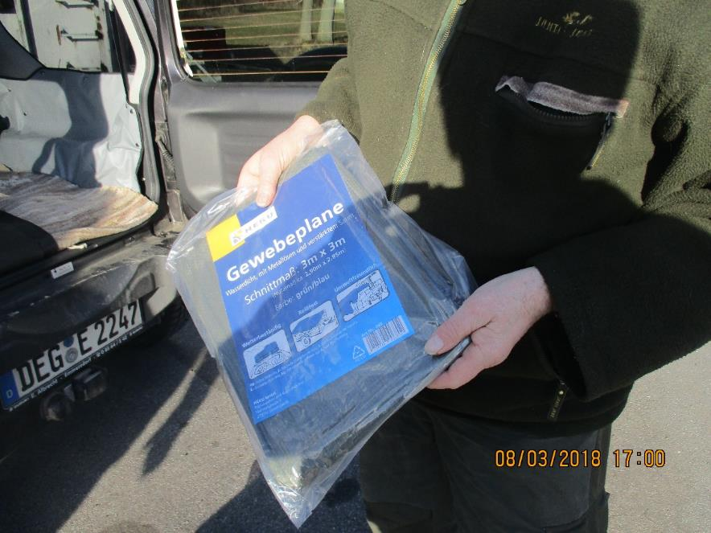
Vorbereitung am Fahrzeug
1 Müllsack am Fahrzeug
1 Müllsack mitnehmen zur Fundstelle
Gewebeplane zum Auslegen am Fahrzeug

Slide 8
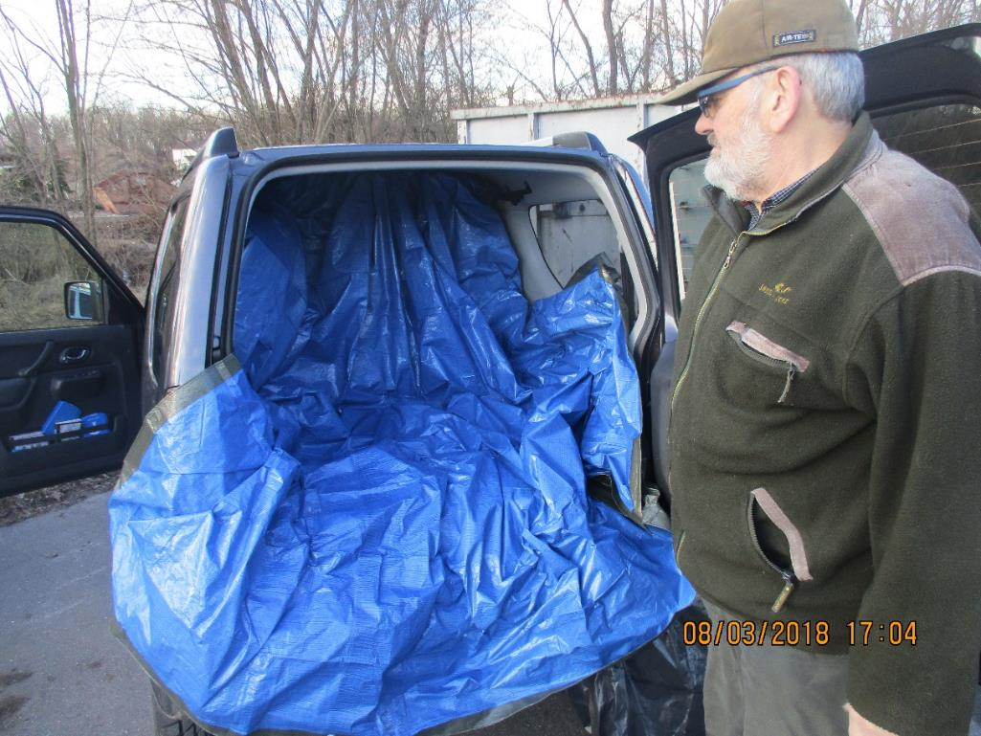
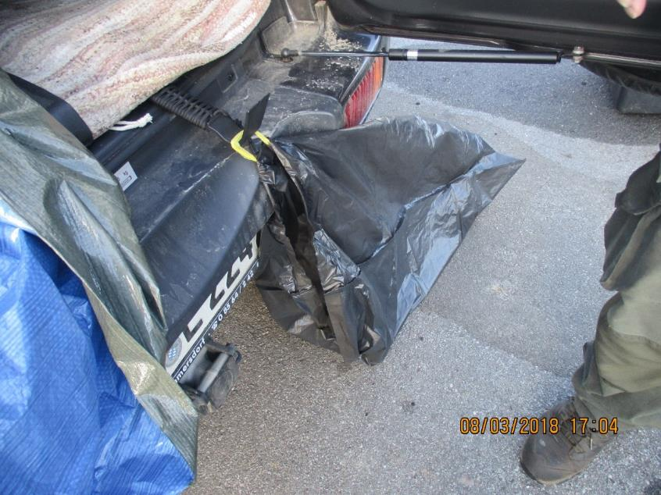
Vorbereitung am Fahrzeug
Beispiel: Transport im Kofferraum
Besser: Transport im Hänger oder Heckträger

Slide 9
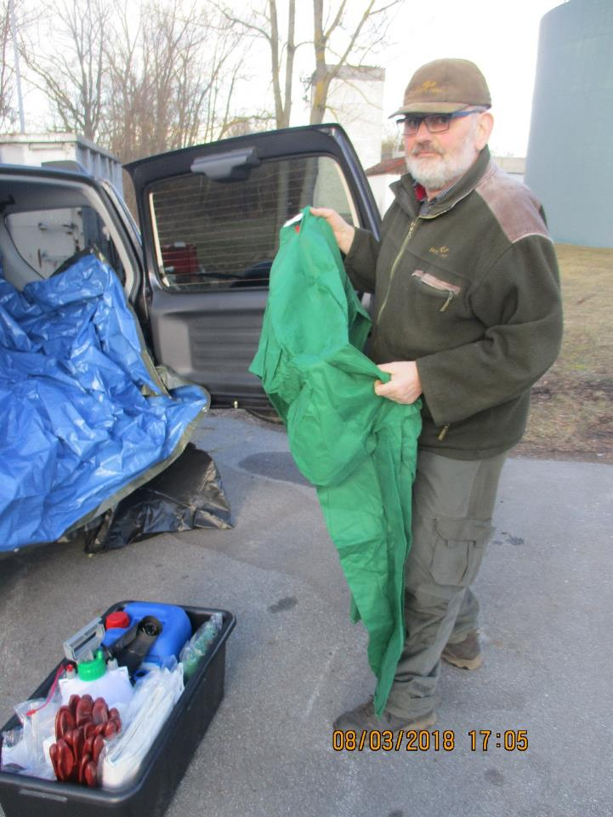
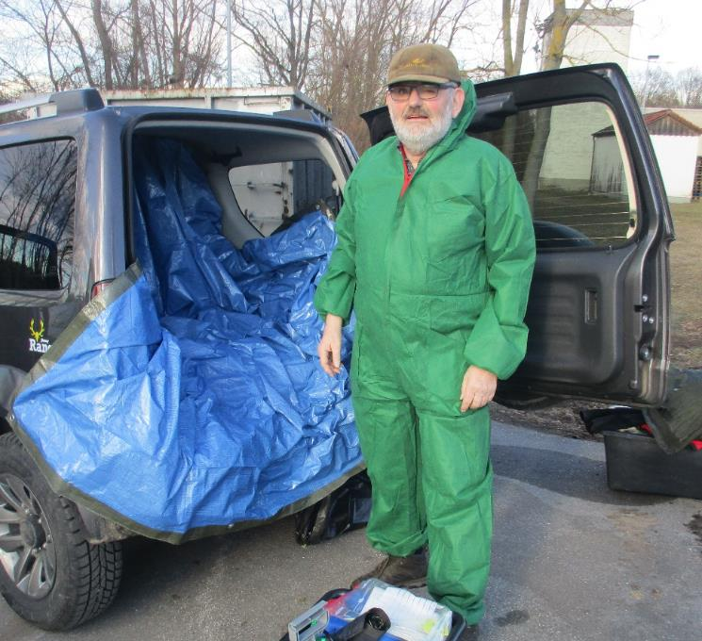
Anlegen der Schutzkleidung
Einwegoverall

Slide 10
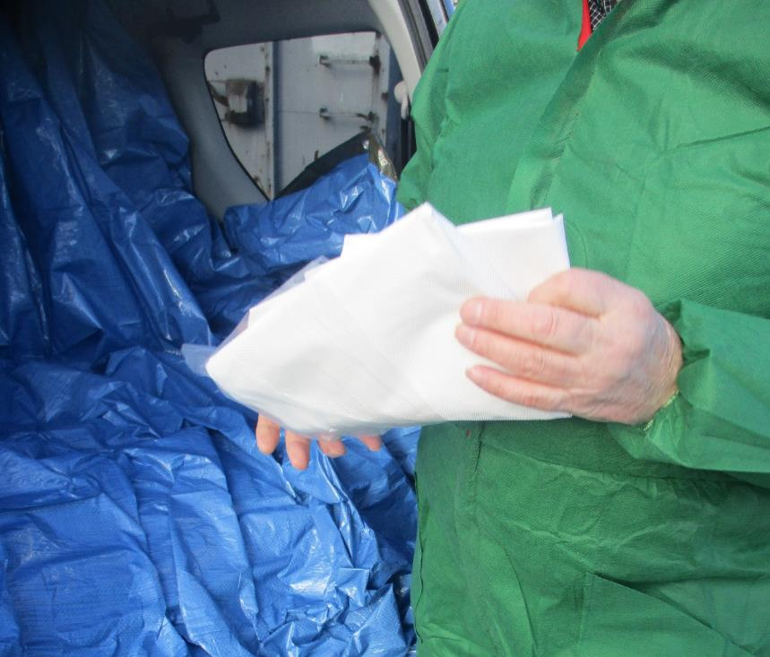
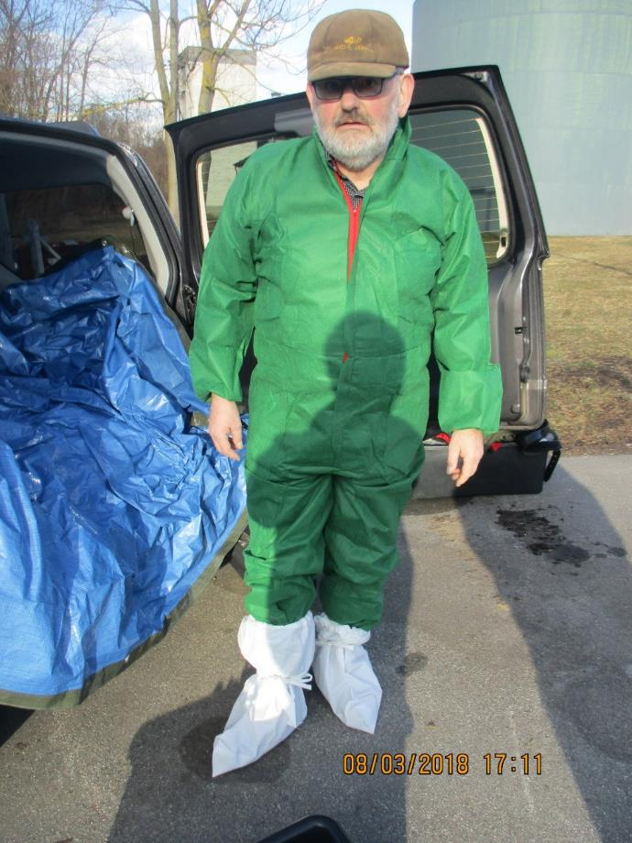
Anlegen der Schutzkleidung
Stiefelüberzieher

Slide 11
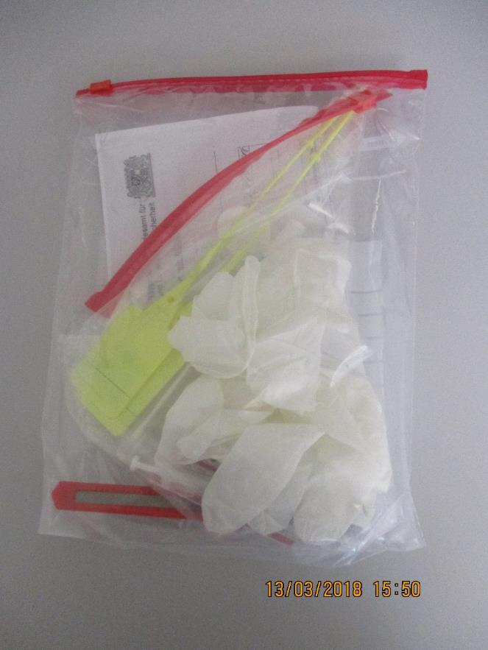
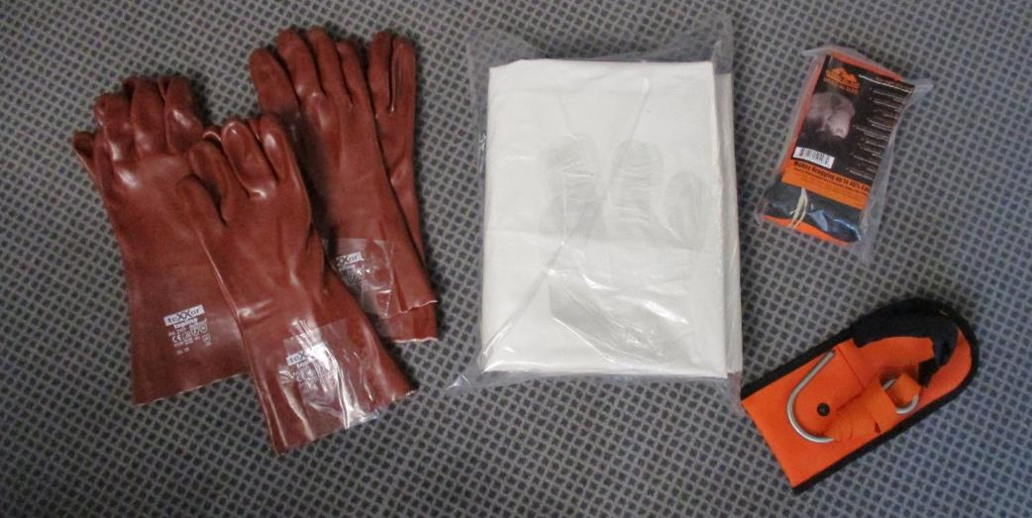
Mitzunehmendes material zur Fundstelle
Probenahmeset
Bergesack, Bergehilfe
Schlepptuch, Gummihandschuhe, Müllsack

Slide 12

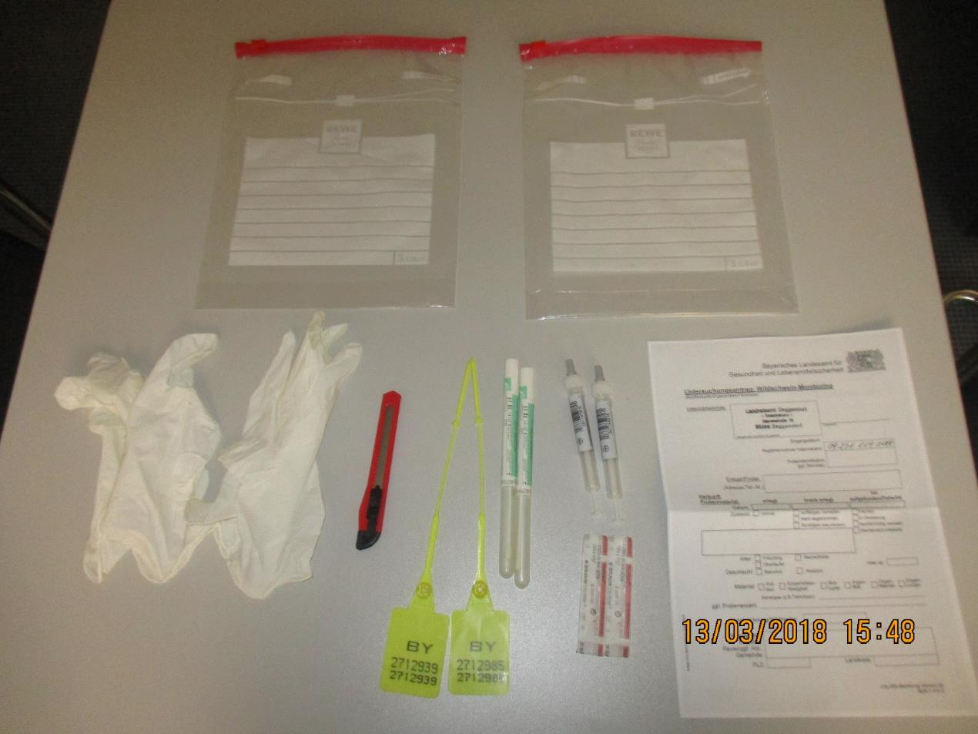
Material Probenahme

Slide 13
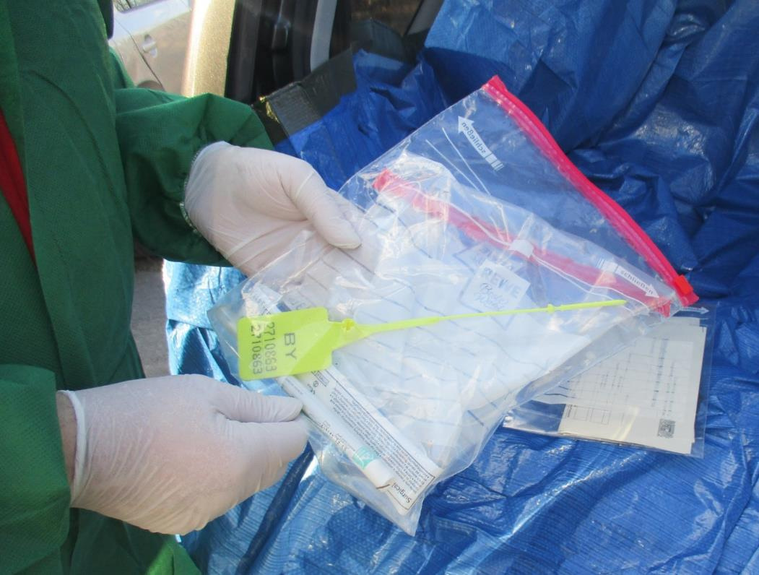
Vorbereitung Probenahme am Fahrzeug
Probenantrag aus dem Set nehmen und am Fahrzeug lassen
Probenahmeset
(2 Tüten ineinander) mit zur Fundstelle nehmen

Slide 14
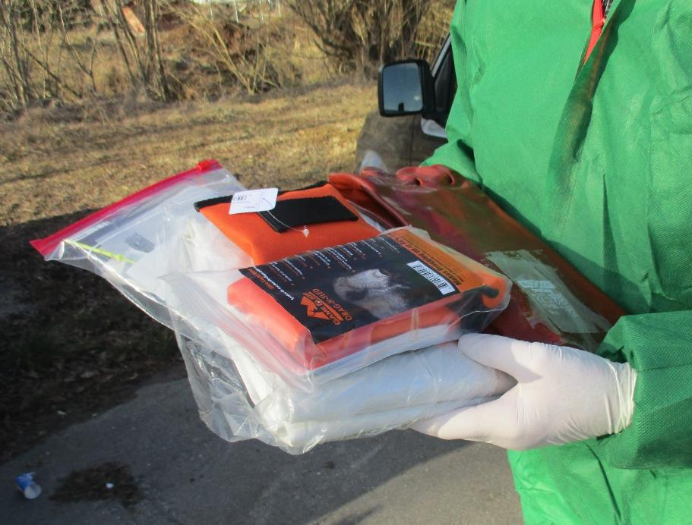
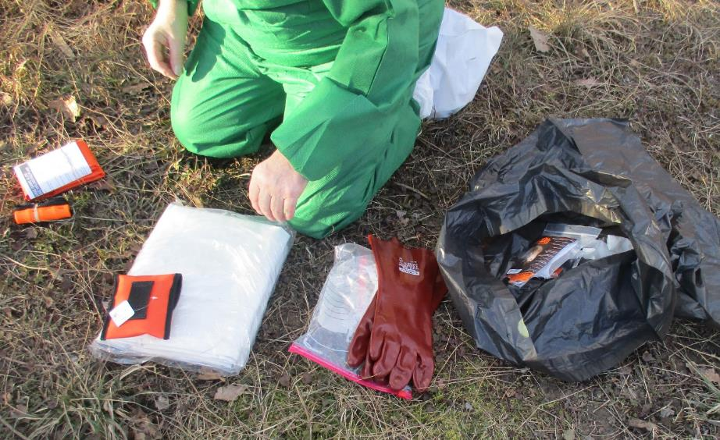
Rückkehr zur Fundstelle

Slide 15
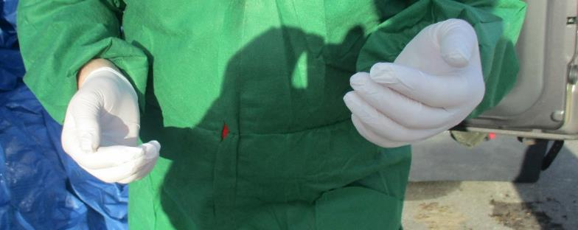
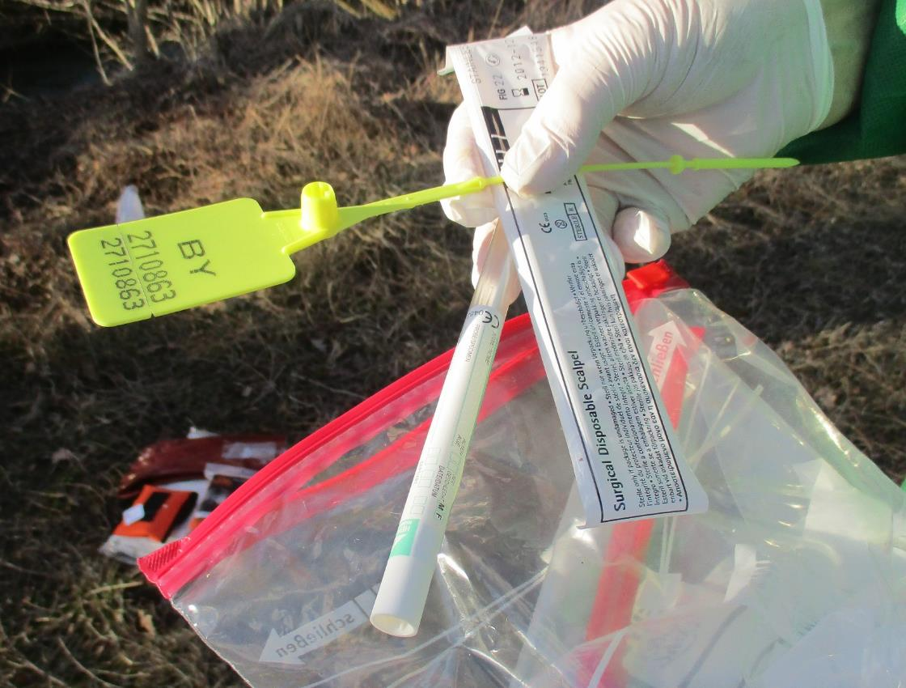
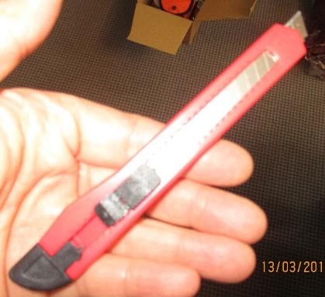
Probenahme
Einmalhandschuhe aus Probenahmeset anziehen
Wattetupfer, Wildursprungsmarke, Cuttermesser entnehmen

Slide 16
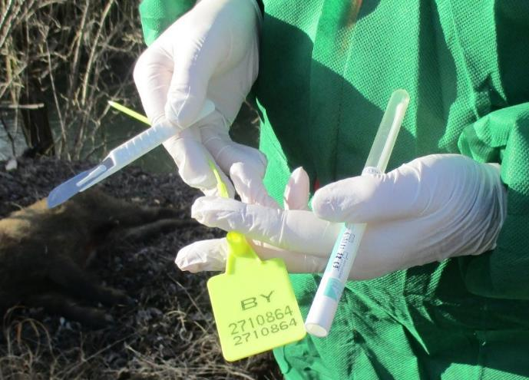
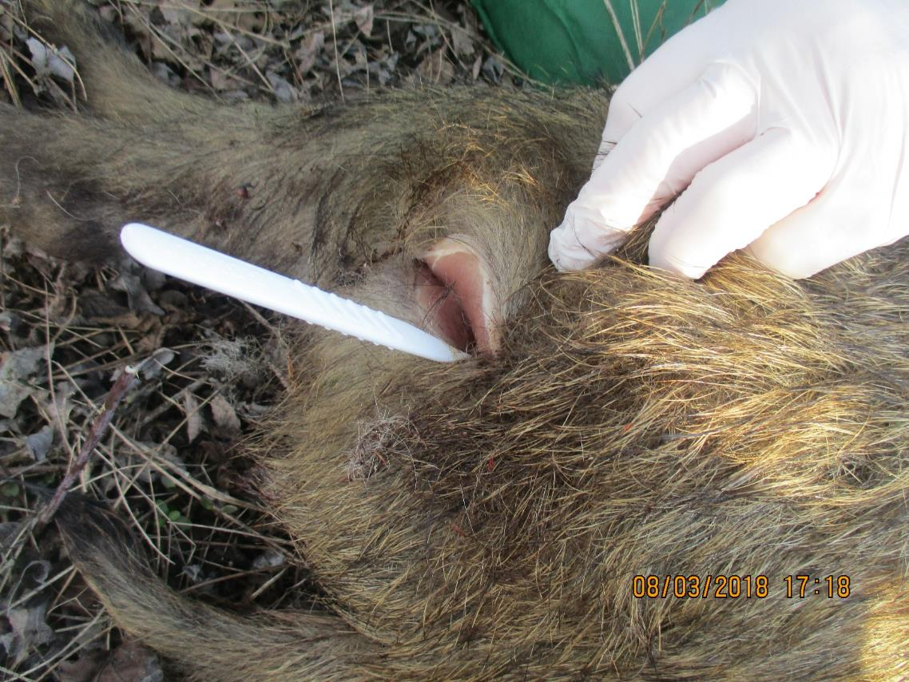
Entnhame Bluttupfer
Bluttupfer:
große Mengen an Virus in verendeten Tieren (Blut, andere Gewebe)

Slide 17
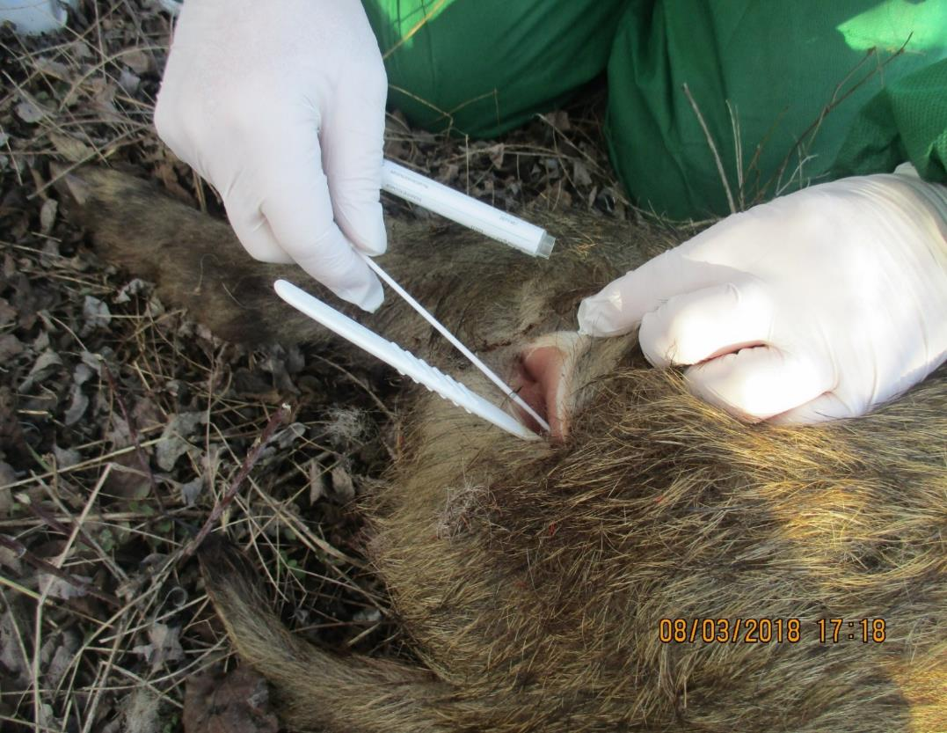
Entnahme Bluttupfer
Tiefer Schnitt in die Keule
Tupfer aus Plastikröhrchen entnehmen und tief in den Schnitt stecken → mehrfach drehen

Slide 18
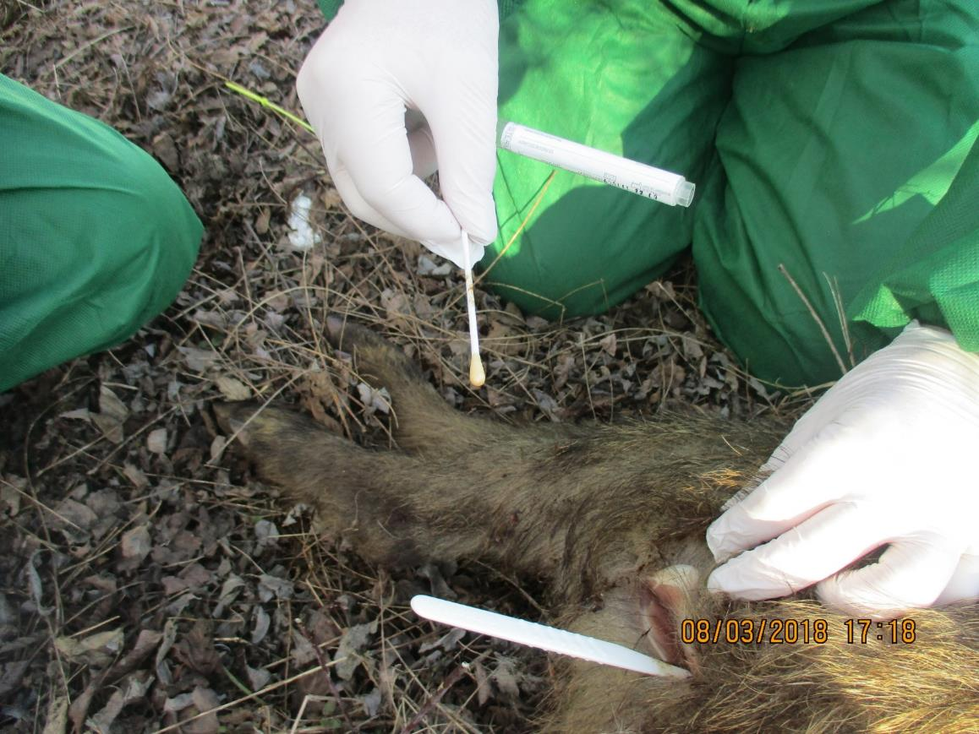
Entnahme Bluttupfer
Tupfer rausziehen
Watte soll deutlich verfärbt sein

Slide 19
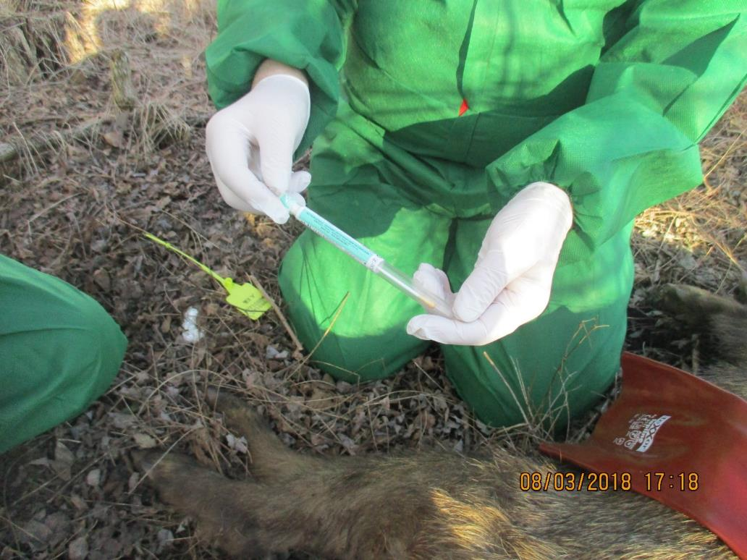
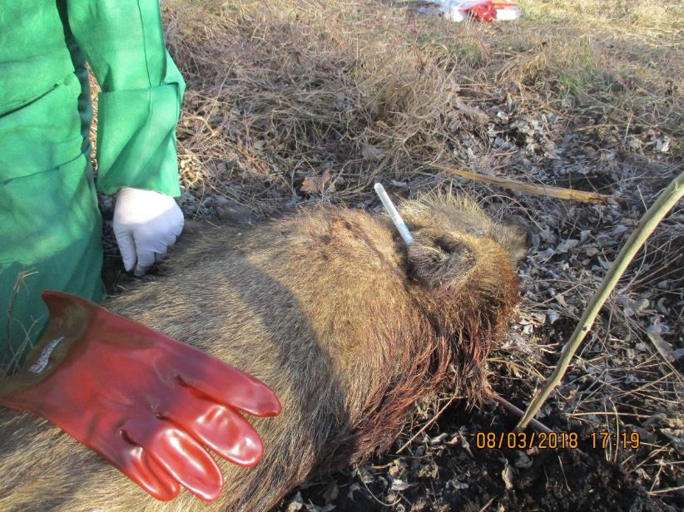
Entnahme Bluttupfer
Tupfer zurück in Plastikröhrchen schieben

Slide 20
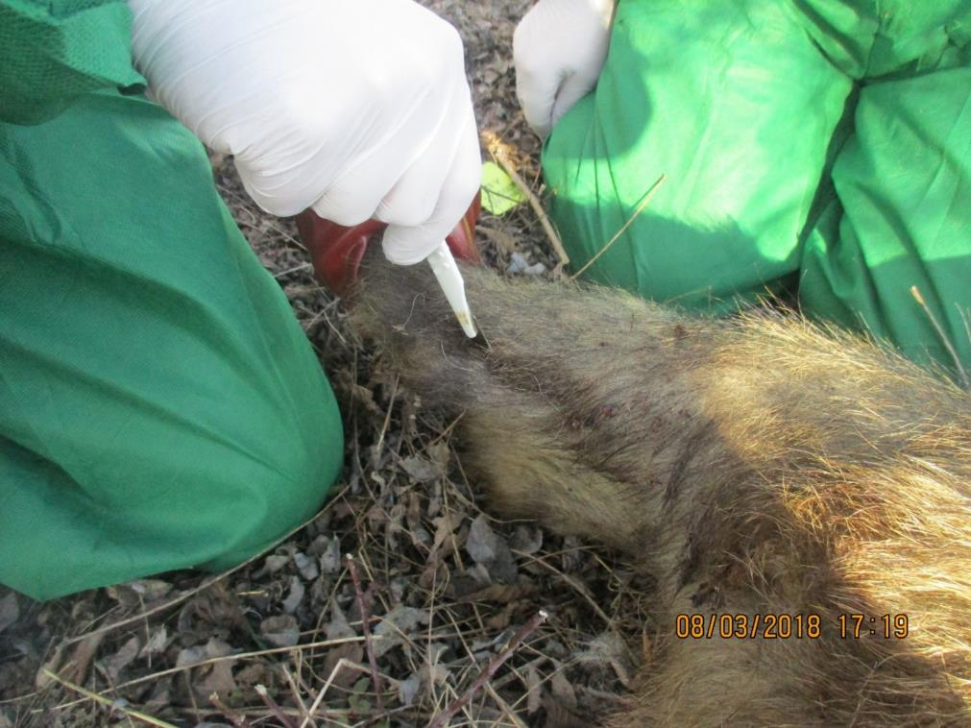
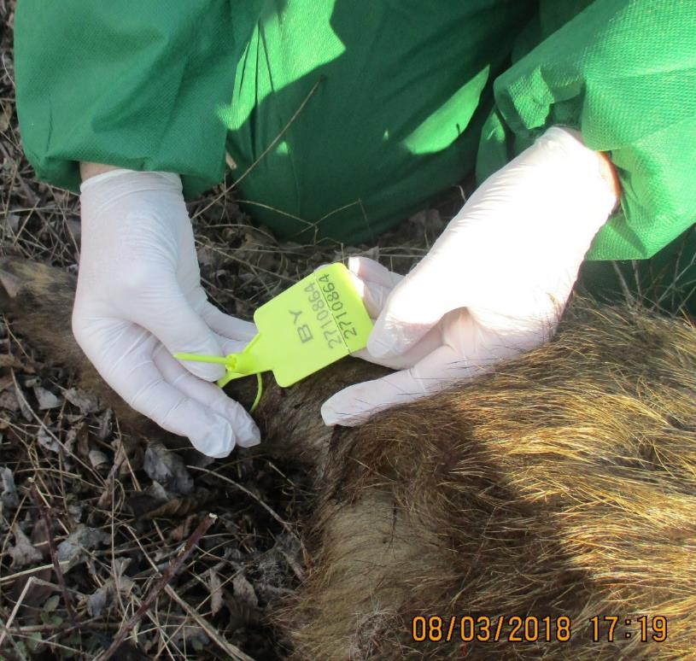
Kennzeichnung Sau
Schnitt hinter der Achillessehne (einhessen)
Wildursprungsmarke einziehen

Slide 21
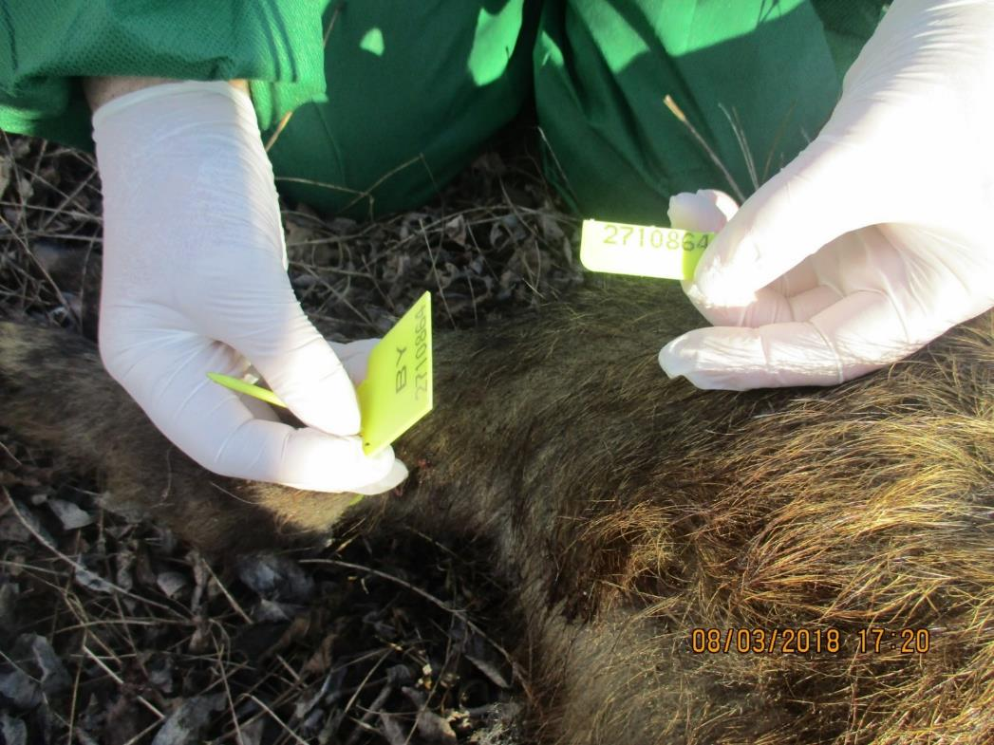
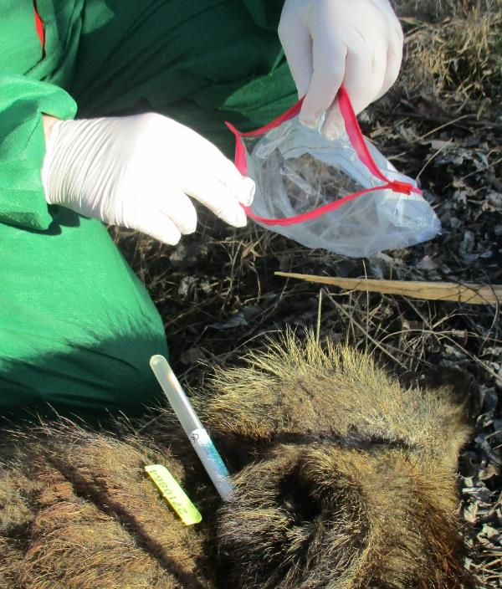
Verpackung Probe
Abriss gemeinsam mit Bluttupfer in Tüte geben
Abriss an der Wildursprungsmarke entfernen

Slide 22
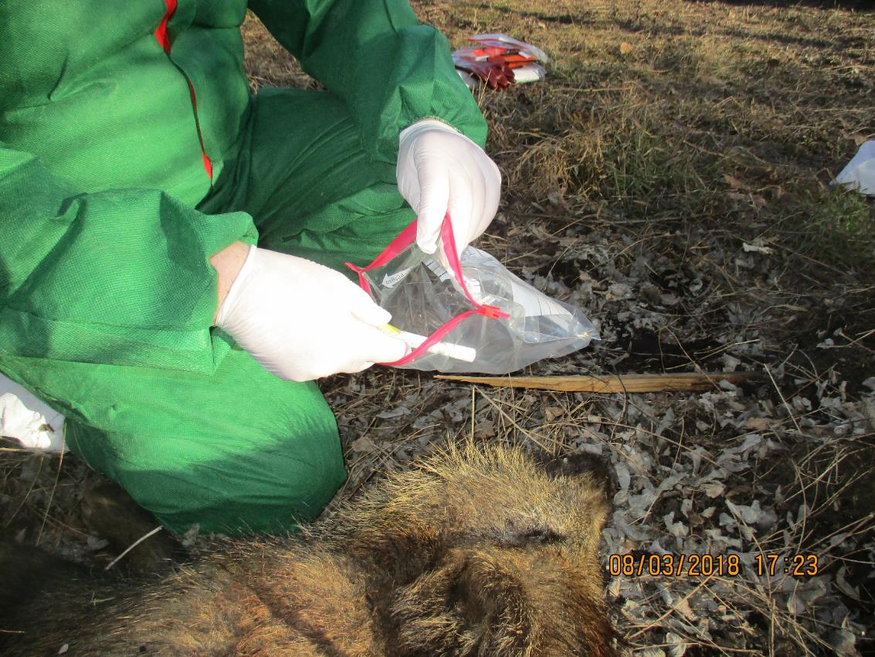
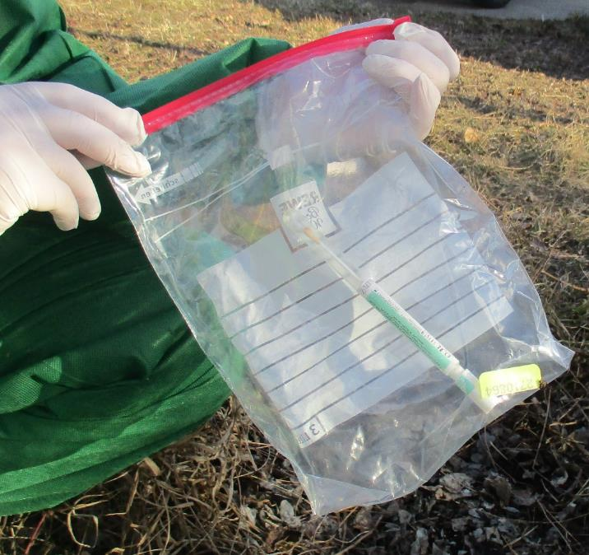
Verpackung Probe

Slide 23
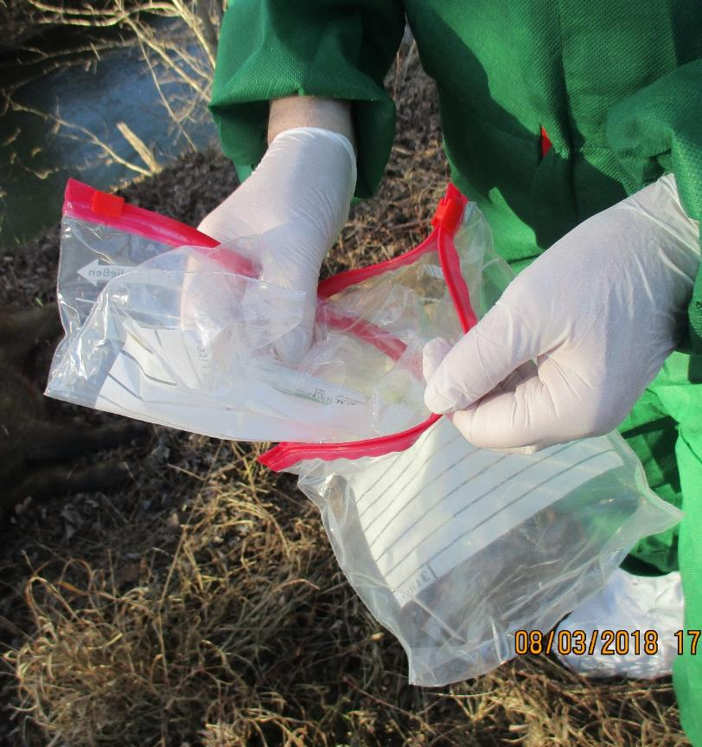
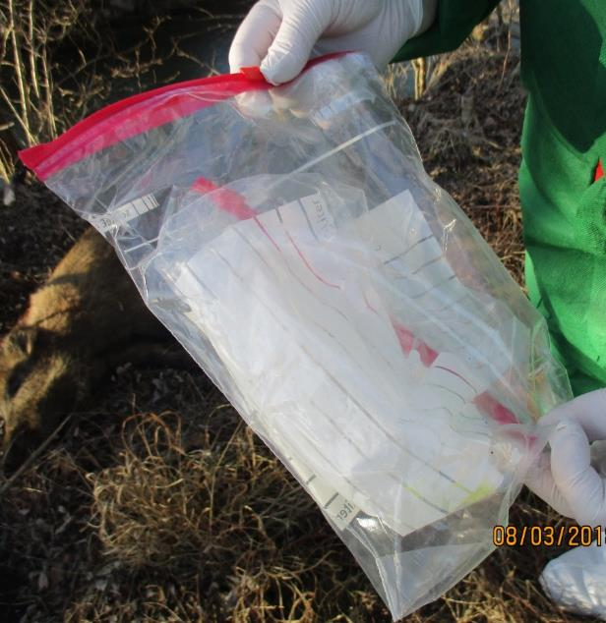
Verpackung Probe
1. Tüte in 2. Tüte verpacken und sicher bei Seite legen

Slide 24
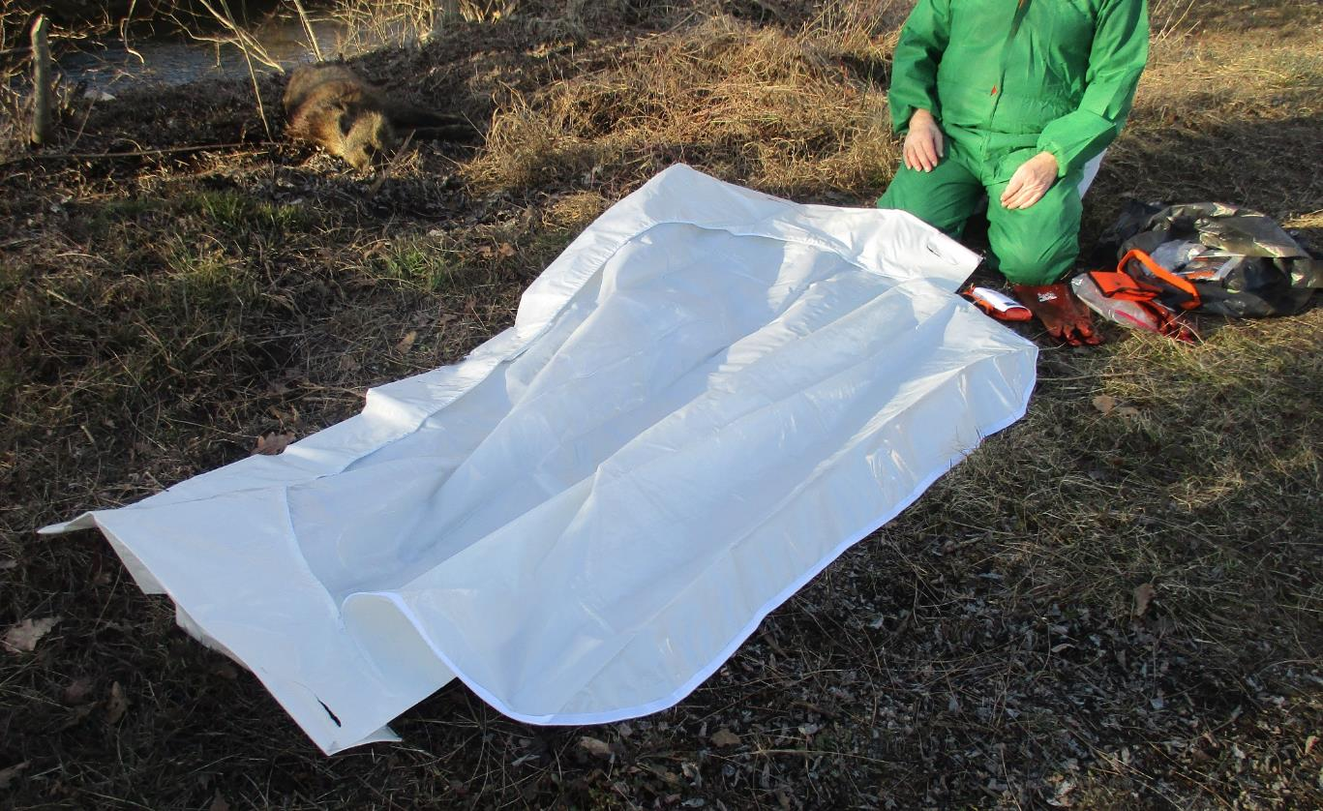
Verpackung Tierkörper
Grundsätzlich gilt:
Verpackung des Tierkörpers so nahe wie möglich am Fundort, um so wenig wie möglich Keime zu verschleppen

Slide 25
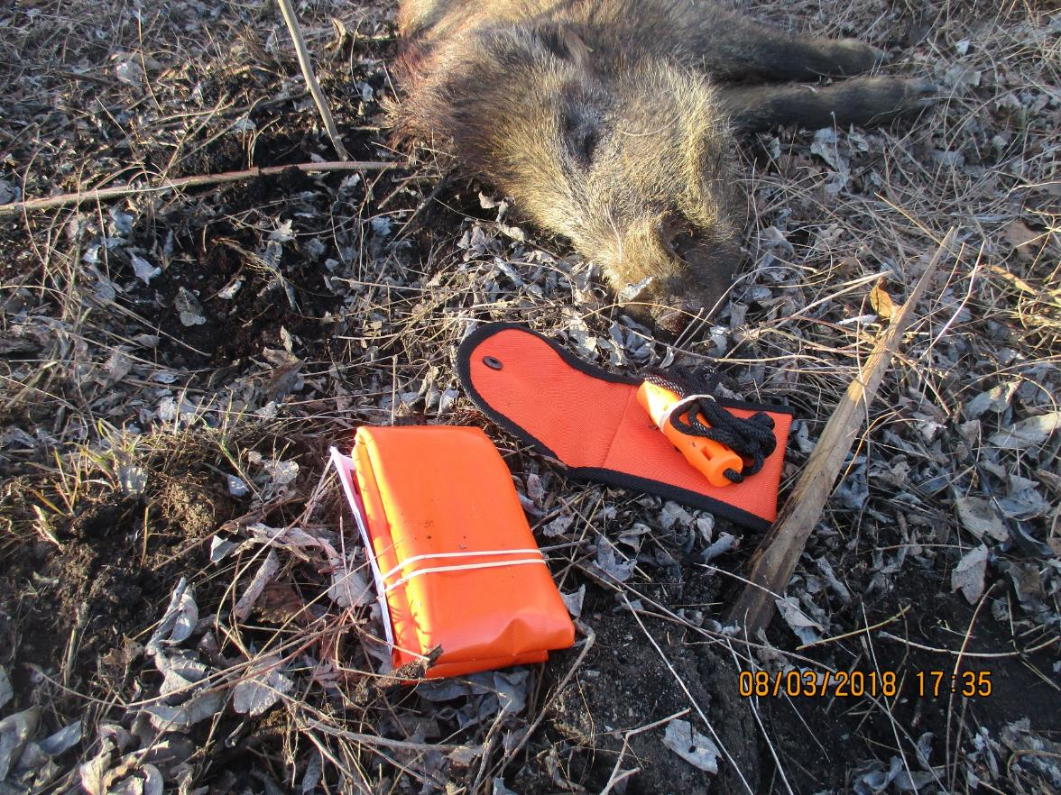
Verpackung Tierkörper
Wenn erforderlich:
Tierkörper mit den vorhandenen Bergehilfen soweit nötig bewegen, bis ein Einpacken möglich ist

Slide 26
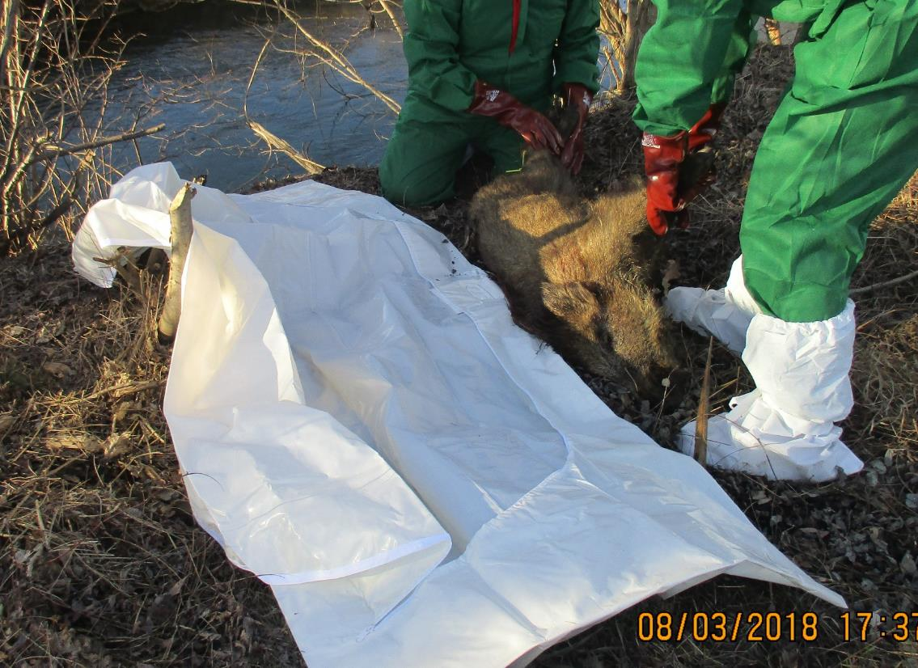
Verpackung Tierkörper

Slide 27
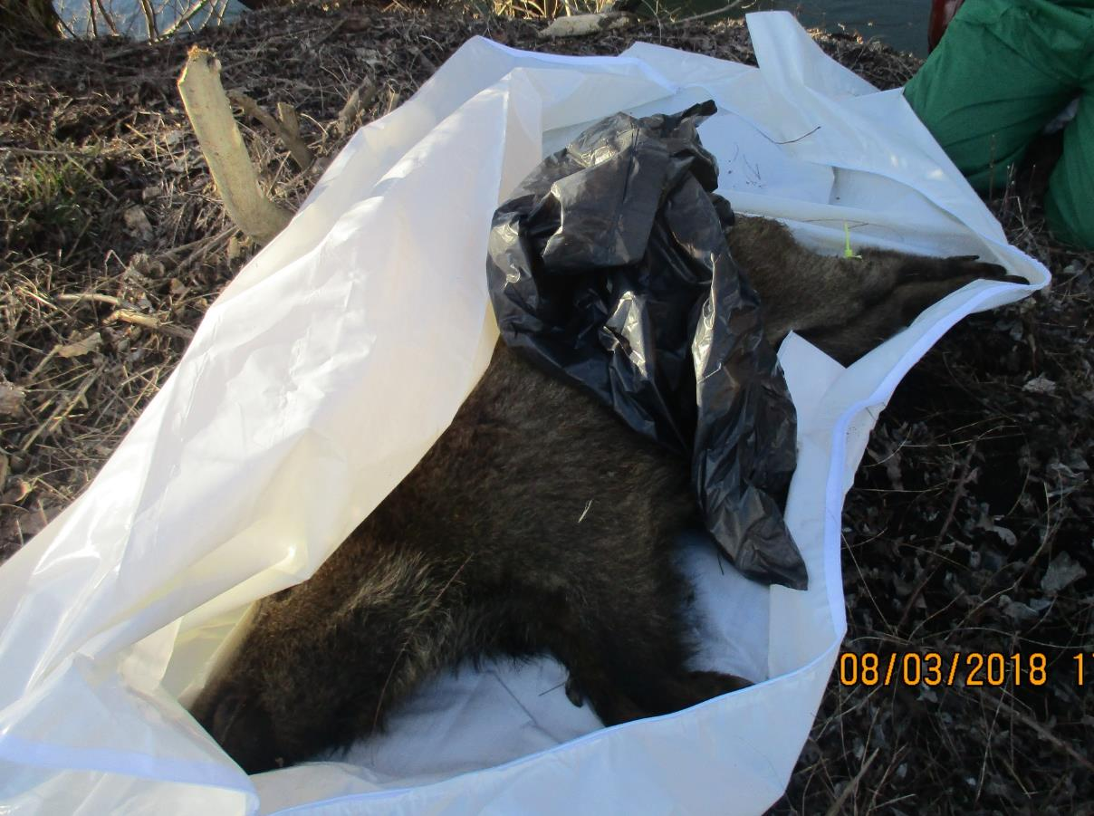
Verpackung Tierkörper
Mülltüte mit angefallenem Abfall mit in Bergesack entsorgen
WICHTIG: Auch Cuttermesser von Beprobung mit entsorgen – nicht zurück in Probentüte
Bergesack vollständig verschließen

Slide 28
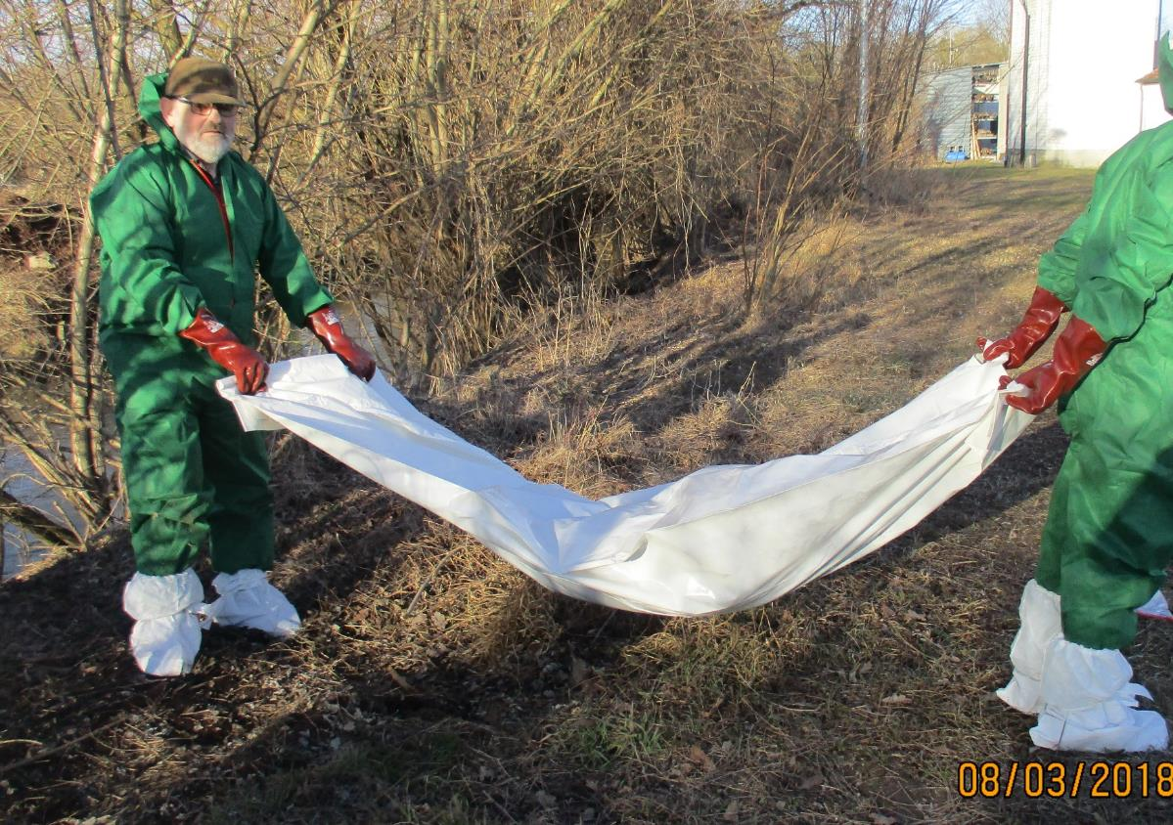
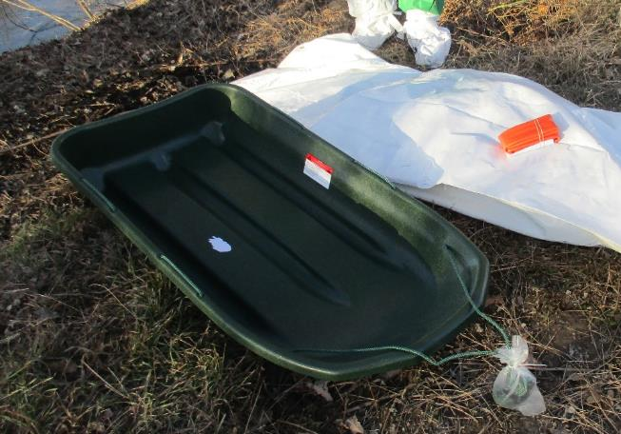
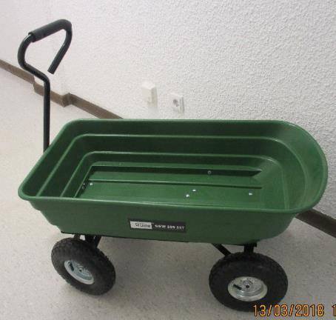
Abtransport Tierkörper

Slide 29
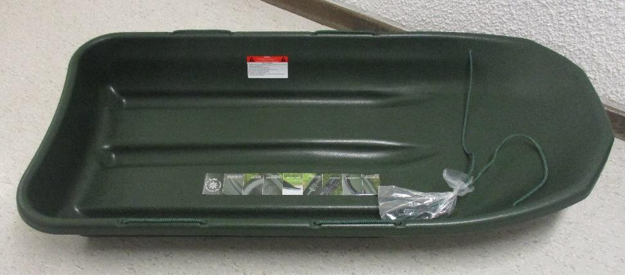
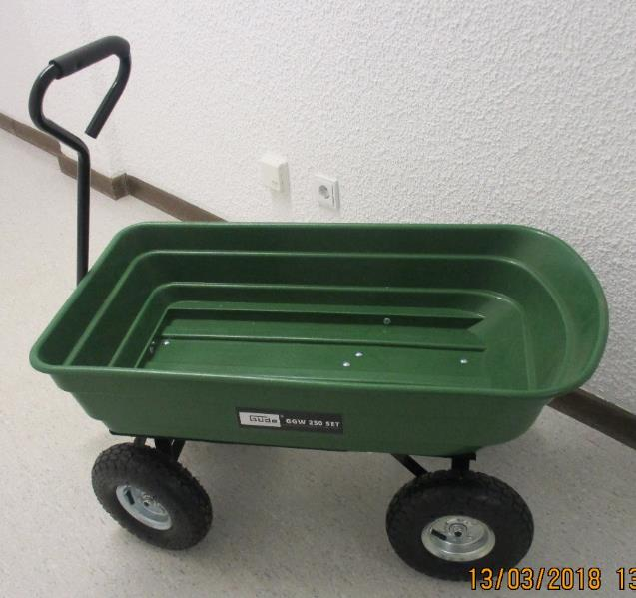
Material Bergung und Verpackung
Bergewanne:
2 x an ZTS Plattling (Waagenhaus)
1 x Veterinäramt Deggendorf
Transportwagen:
1 x an ZTS Plattling (Waagenhaus)
1 x Veterinäramt
Deggendorf

Slide 30
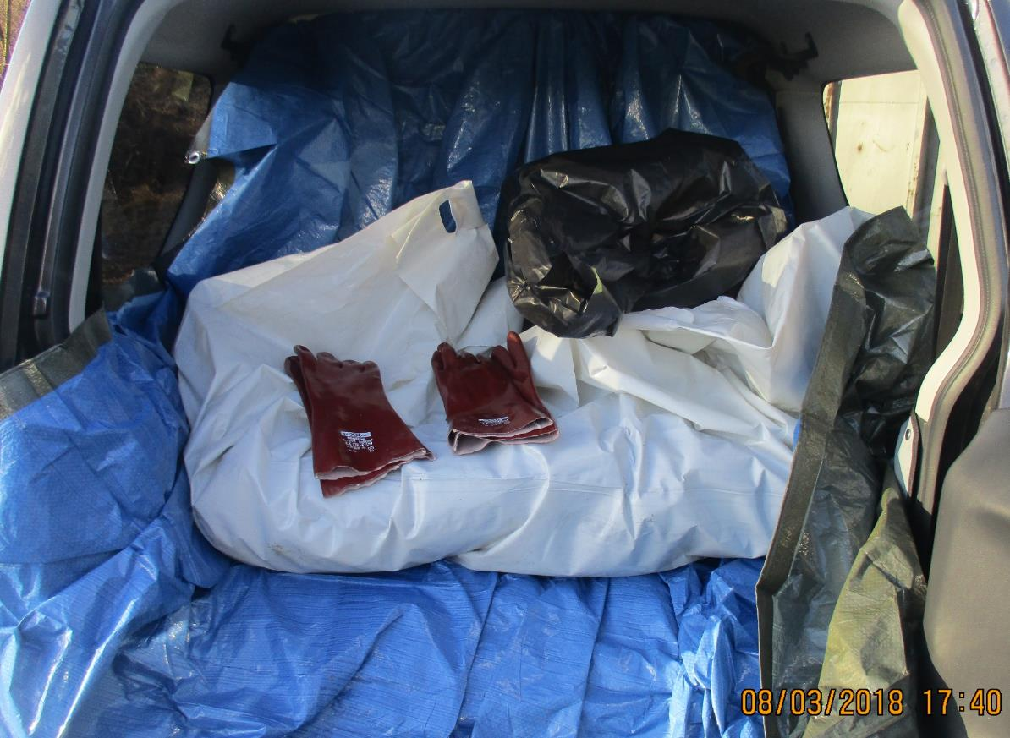
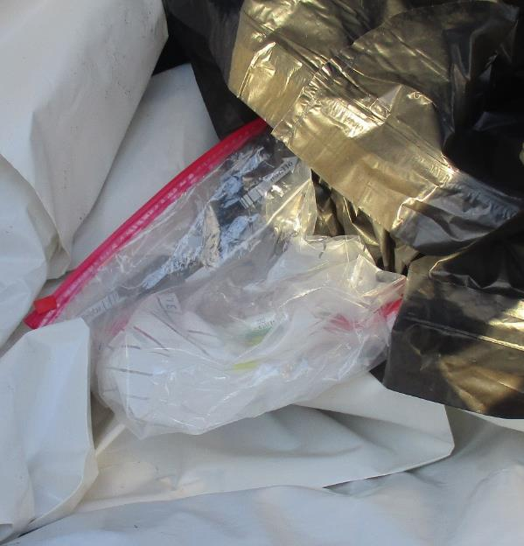
Abtransport Tierkörper
Bergesack und Handschuhe in Fahrzeug verstauen

Slide 31
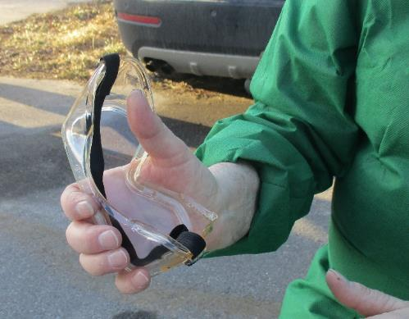
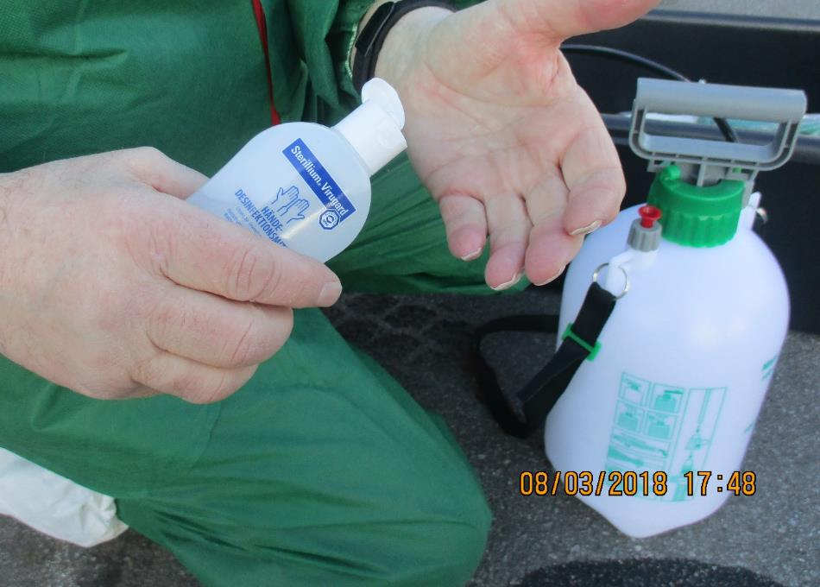
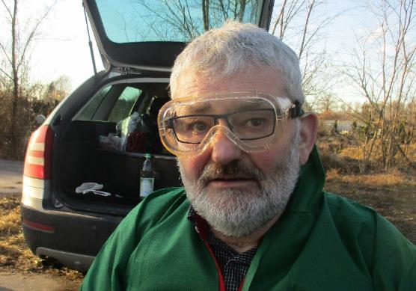
Desinfektion Fundstelle
Anlegen der Schutzbrille
Zwischendesinfektion der Hände

Slide 32


Desinfektion Fundstelle
Öffnen des Pumpzerstäubers
Anlegen Schutzhandschuhe

Slide 33



Desinfektion Fundstelle
Umfüllen der gebrauchsfertigen Desinfektionslösung aus Kanister

Slide 34


Desinfektion Fundstelle
Fundstelle und Schleifbereich großflächig mit Desinfektionslösung besprühen

Slide 35


Verlassen der fundstelle
Alle Gerätschaften außer Einwegmaterial zurück in Bergeset
Schutzkleidung ablegen und entsorgen – Handschuhe zuletzt

Slide 36


Verlassen der Fundstelle

Slide 37


Verlassen der Fundstelle

Slide 38


Verlassen der Fundstelle
Einmalschutzhandschuhe zuletzt entsorgen

Slide 39

Verlassen der Fundstelle
Müllsack zur Entsorgung an TBA Plattling mitnehmen

Slide 40


Abschlussdesinfektion
Desinfektion Schuhe – ggf. andere Oberflächen
Händedesinfektion

Slide 41


Abschlussdesinfektion

Slide 42


Verlassen Fundstelle
Kofferraum verschließen
Bergeset verstauen

Slide 43


Anlieferung ZTS Plattling
Anlieferung während der Betriebszeiten:
Montag 6 Uhr bis Freitag 24 Uhr:
Anlieferung direkt an Rohwarenhalle
während der Öffnungszeiten:
Montag bis Donnerstag 6:30 Uhr bis 16 Uhr
Freitag 6:30 Uhr bis 12 Uhr
- Anmeldung bei Anlieferung im Büro der ZTS
Anlieferung außerhalb der Öffnungszeiten
Anmeldung bei Schichtleitern Telefon Schichtleiter: 09931 / 917223 09931 / 917236
Anlieferung außerhalb der Betriebszeiten:
Samstag 0 Uhr bis Montag 6 Uhr:
Anlieferung an Bergecontainer gleich links hinter Werkstor
Toröffnung durch Mitarbeiter über Fernsteuerung:
Handy:
0173 / 6795592 Herr Raum
0173 / 6795591 Herr Schlecht
Vorinformation, sobald Bergung eingeleitet
Anruf für Toröffnung bei Anlieferung vor Werkstor → Tor wird dann unmittelbar über Fernsteuerung geöffnet

Slide 44


Anlieferung ZTS – außerhalb betriebszeiten

Slide 45


Anlieferung ZTS – außerhalb betriebszeiten

Slide 46


Anlieferung ZTS – außerhalb betriebszeiten

Slide 47


Anlieferung ZTS – außerhalb betriebszeiten

Slide 48


Büro im ehemaligen Waagenhaus
Entsorgung Verbrauchsmaterial
Austausch gebrauchtes gegen neues Bergeset
Waagenhaus neben Bergecontainer
Fertigstellung Probe

Slide 49

Fertigstellung Probe
Vollständiges Ausfüllen des Probenantrages

Slide 50

Ausfüllen probenantrag
Seite 1
VOLLSTÄNDIGER NAME UND ADRESSE
TELEFONNUMMER
DATUMDES FUNDES
WEITERE ERFORDERLICHE ANGABEN ANKREUZEN
NUMMER WILDMARKE EINTRAGEN
FUNDORT SO GENAU WIE MÖGLICH EINTRAGEN

Slide 51


Ausfüllen probenantrag
Seite 2
Möglichkeiten für weitere Erläuterungen

Slide 52
Probe so schnell wie möglich spätestens am nächsten Werktag am Landratsamt / Veterinäramt abgeben
Zur genauen Fundortfestlegung Rücksprache mit einem Amtstierarzt oder Mitarbeiter der unteren Jagdbehörde

Slide 53


Fallwildprämie
Antragsformulare liegen im Waagenhaus an der ZTS aus

Slide 54


Tierfund - Kataster
www.tierfund-kataster.de

Slide 55

Vielen Dank für Ihre Aufmerksamkeit

